Slide 1
MPTSNet: Integrating Multiscale Periodic Local Patterns and Global Dependencies for Multivariate Time Series Classification 基于多尺度周期局部模式和全局依赖的多元时间序列分类
作者：Yang Mu，Muhammad Shahzad，Xiao Xiang Zhu
论文时间：arXiv 首次公开为 2025 年 3 月 7 日
会议 ：AAAI 2025。
实验室：隶属于慕尼黑工业大学（TUM）的数据科学与地球观测方向（Data Science in Earth Observation, 常简称 AI4EO）团队；并与慕尼黑机器学习中心（MCML）关联

Slide 2
研究背景与问题
问题：Multivariate TSC --多变量时序（MTSC）经常多重周期并伴随跨变量的全局依赖
1.多尺度周期性很强，但尺度不一、相位不齐
同一数据集中，不同变量/不同类别常存在多个主周期，还会相位错位。
传统方法往往只在单一时间尺度上提特征，或默认序列均匀平稳 → 漏掉关键周期信息、对相位漂移不鲁棒。
2.局部形状与全局依赖兼顾
CNN 长于抓局部模式，纯 Transformer 能捕全局依赖但对短纹理不敏感，多变量场景需要局部+全局并举，且要在多尺度上同时做到。
3.不同周期/变量的重要性不一样
哪些周期真的“主导”判别？不同数据集、不同任务差异巨大。许多模型缺少自适应、可解释的跨尺度融合。
本文工作导向 提出了一种新颖的多尺度周期时间序列网络( MPTSNet )，它集成了多尺度局部模式和全局相关性，以充分挖掘时间序列中的固有信息。

Slide 3
MPTSNet
总结： 先把时间序列按主周期重排成多尺度视图 → 每个尺度上用“局部模式+ 全局注意力”的 PeriodicBlock 提特征 → 用频域幅值做自适应跨尺度融合 → 分类
1.主周期识别与多尺度重排（Period Mining & Re-shaping）
功能：通过对训练集进行 FFT（傅里叶变换），识别出每个样本的主周期，然后基于这些主周期将每条时间序列重排成多尺度的周期片段。
2.PeriodicBlock（局部模式 + 全局依赖）
功能：在每个周期尺度上使用 PeriodicBlock，该模块结合了Inception-1D 卷积（局部模式提取）和多头注意力（MHA）（全局依赖捕捉）。
3.跨尺度自适应融合（Adaptive Fusion by Spectral Energy）
功能：利用 FFT 得到的频域幅值信息作为各尺度特征的加权系数，进行自适应融合。即频域能量越大的周期在融合时被赋予更高的权重

Slide 4
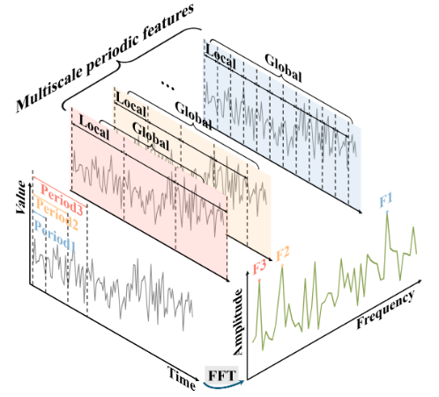
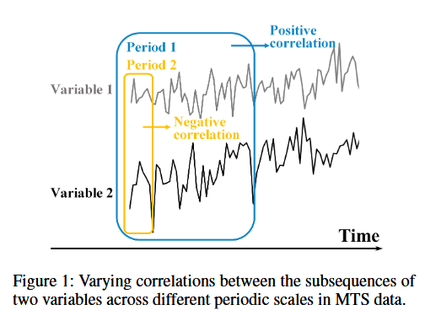
周期性特征提取与多尺度建模
FFT：快速傅里叶变换，作用是将时域信号转换为频域信号，从而得到频率分量。通过FFT，可以识别出不同周期（例如 F1, F2, F3）对应的数据特征。
真实的时序数据通常包含多个周期性模式，并且不同的变量可能在不同的周期尺度下呈现不同的相关模式。
每个周期都对应一个单独的尺度，模型能够在多个尺度上并行处理，并结合局部与全局特征进行最终分类。

Slide 5
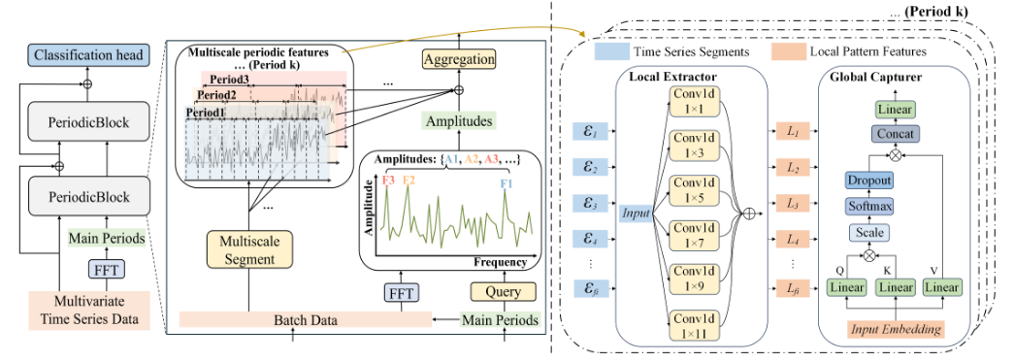
MPTSNet框架
多变量时序数据通过 FFT（快速傅里叶变换） 提取出主要周期，并按这些周期将数据重排成多个周期片段（多尺度）。每个周期尺度的片段经过 PeriodicBlock，该模块首先通过 Inception-1D 卷积 提取局部特征，然后通过 多头注意力（MHA） 捕捉全局依赖。接着，模型根据周期幅值对各尺度的特征进行加权融合，最后将融合后的特征输入到分类头，通过 softmax 输出类别预测。

Slide 6
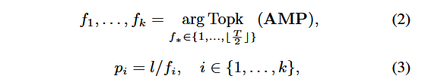
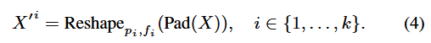
主周期提取与多尺度重排
通过 FFT（快速傅里叶变换），从原始时序数据中提取多个主周期。然后根据这些周期将数据重排成不同尺度的周期片段，每个尺度代表不同的时间周期。这一过程确保了模型能够捕捉到从短期变化到长期趋势的多层次信息。
AMP表示每个频率的平均振幅，Amplitudes(·)是计算幅值的函数
然后取平均振幅最大的k个频率，pi作为主周期
Reshape 操作将原始时序数据 根据提取的主周期 $P_{i}$进行重新组织，生成多个周期片段。每个周期片段对应一个周期尺度，并根据周期长度对齐。构成新的数据表示 $X^{′}$

Slide 7
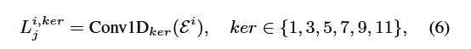
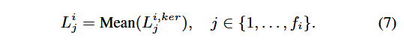
PeriodicBlock：Local Extractor
每个周期片段 $X_{i}^{′}$都会经过嵌入处理，映射到适合模型处理的特征空间。
在每个周期尺度上，模型通过 Inception-1D 卷积 提取局部特征。每个周期尺度的局部特征由多个不同大小的卷积核提取（例如 1、3、5、7 等大小的卷积核）：
这种基于多核大小Inception的方法允许模型在不同粒度下捕获局部模式，增强了其检测相关特征的能力。

Slide 8
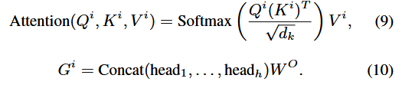
PeriodicBlock：Global Capturer
基于多头注意力机制的全局捕获器。全局捕获器将每个局部特征Li转化为查询、键和值表示。
归一化：对每一行做 Softmax，得到对序列各位置的注意力权重。
加权汇聚：与 Vi 相乘，按注意力权重对所有位置的值向量做加权平均，输出全局上下文表示
分母用 $\sqrt{d_{k}}$缩放，避免内积随维度增大而过大。
最后将所有头的输出拼接在一起。乘上一个可学习的权重矩阵得到G

Slide 9
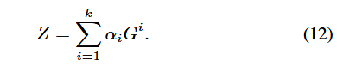
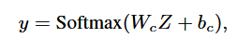
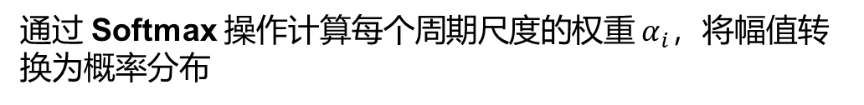
跨尺度加权融合与分类
通过 Softmax 操作计算每个周期尺度的权重 $α_{i}$，将幅值转换为概率分布
对来自不同周期尺度的全局特征 $G^{i}$进行加权融合，得到一个最终的特征表示 $Z$
最后输出每个类别的预测概率

Slide 10
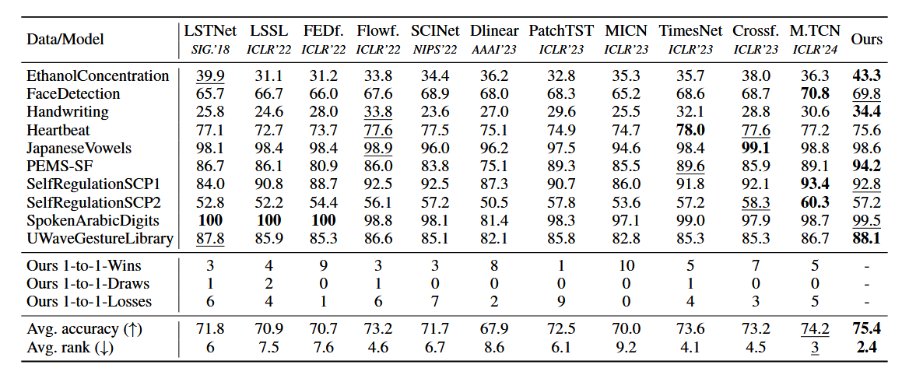
实验验证
MPTSNet 与 11 个通用时间序列分析框架 的对比

Slide 11
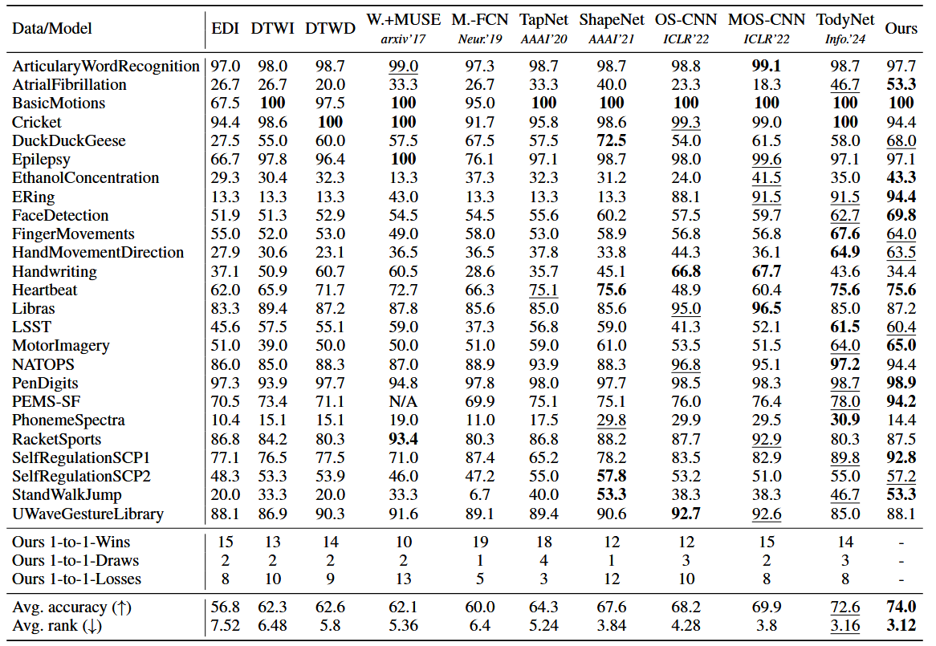
实验验证
与 10 个先进的多时间序列分类方法（专为 MTSC（多变量时序分类） 任务设计）进行的对比
MPTSNet 在 25 个 UEA 数据集上的实验结果，验证了模型在不同多变量时序数据集上的泛化能力。MPTSNet 在多个数据集上都展示了优异的性能，特别是在一些复杂模式和高维度的数据集上，比如 Ethanol Concentration 和 PEMS-SF 数据集，表现超过了其他方法 。

Slide 12
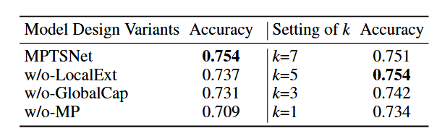
实验验证
MPTSNet 的消融实验。通过去除 Local Extractor、Global Capturer 和 多尺度 FFT 分解（Multiscale FFT Decomposition），结果显示这些模块在提取局部和全局特征、以及在多尺度周期性分析中的重要性 。
完整的 MPTSNet 模型在 10 个数据集上的平均准确率为 0.754。
去除 Local Extractor 后，准确率降至 0.737，去除 Global Capturer 后降至 0.731。
去除 多尺度分解（w/o-MP）后，准确率降至 0.709，表明多尺度周期特征分析对模型的影响最大。

Slide 13
报告结束
敬请批评指正

